Slide 1
Module 1 séance 1

Slide 2
Activités ritualisées
Ecris la comptine numérique
À partir de 30

Slide 3

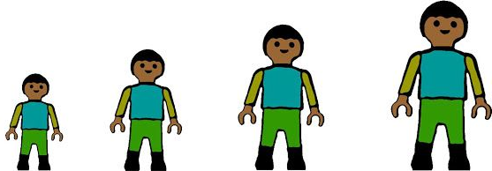
Activités ritualisées
Recopie du plus petit au plus grand
81 57 73 39
18 34 23 9

Slide 4
Calcul mental
Ecris le résultat de ce calcul
2 + 5
3 + 4
3 + 6
2 + 7

Slide 5
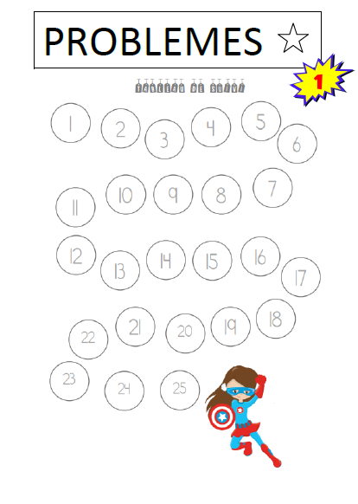
Problème
Découverte du fichier
Problèmes

Slide 6
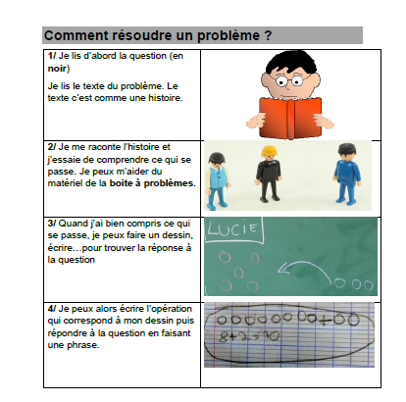
Problème
Comment faire un problème ?

Slide 7
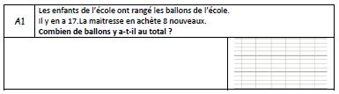
Problème
Réalisation du 1er problème

Slide 8
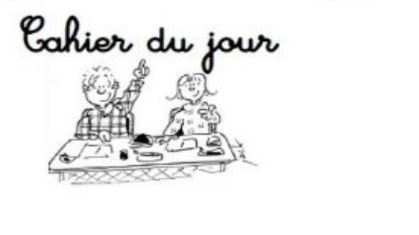
Apprentissage
Ecris le plus de nombres possibles avec les chiffres :
2 4
6

Slide 9
Module 1 séance 2

Slide 10
Activités ritualisées
Lis ces nombres :
12
Qui veut essayer?

Slide 11
Activités ritualisées
12
C’est 10 + ....

Slide 12
Activités ritualisées
Lis ces nombres :
16
Qui veut essayer?

Slide 13
Activités ritualisées
16
C’est 10 + ....

Slide 14
Activités ritualisées
Lis ces nombres :
14
Qui veut essayer?

Slide 15
Activités ritualisées
14
C’est 10 + ....

Slide 16
Activités ritualisées
Lis ces nombres :
11
Qui veut essayer?

Slide 17
Activités ritualisées
11
C’est 10 + ....

Slide 18
Activités ritualisées
Lis ces nombres :
18
Qui veut essayer?

Slide 19
Activités ritualisées
18
C’est 10 + ....

Slide 20
Activités ritualisées
Lis ces nombres :
15
Qui veut essayer?

Slide 21
Activités ritualisées
15
C’est 10 + ....

Slide 22
Activités ritualisées
Lis ces nombres :
17
Qui veut essayer?

Slide 23
Activités ritualisées
17
C’est 10 + ....

Slide 24
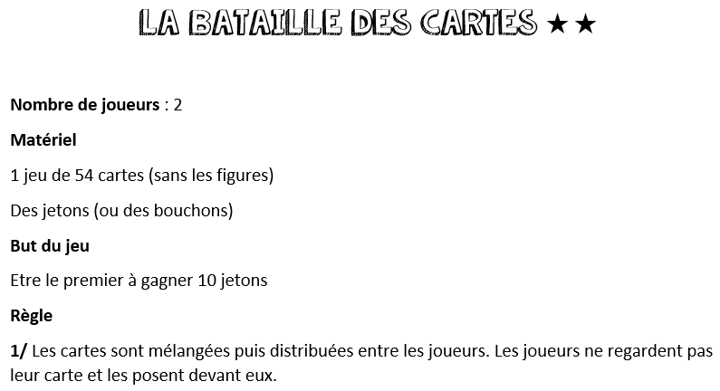
Calcul mental
Découverte du jeu

Slide 25
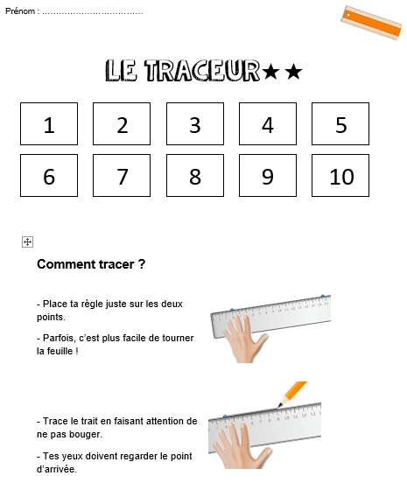
Apprentissage
Découverte du fichier

Slide 26
Apprentissage
Que faut-il faire ?

Slide 27
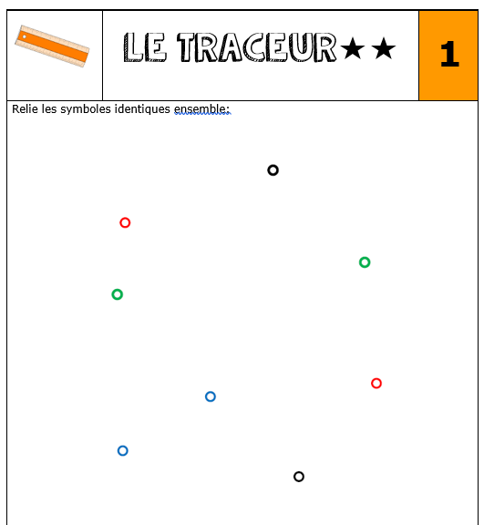
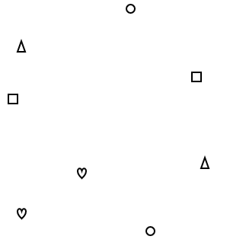
Apprentissage

Slide 28
Apprentissage
Travaille maintenant
sur le fichier « le traceur »
à ton rythme

Slide 29
Module 1 séance 3

Slide 30
Activités ritualisées
Ecris la comptine numérique
À partir de 29

Slide 31
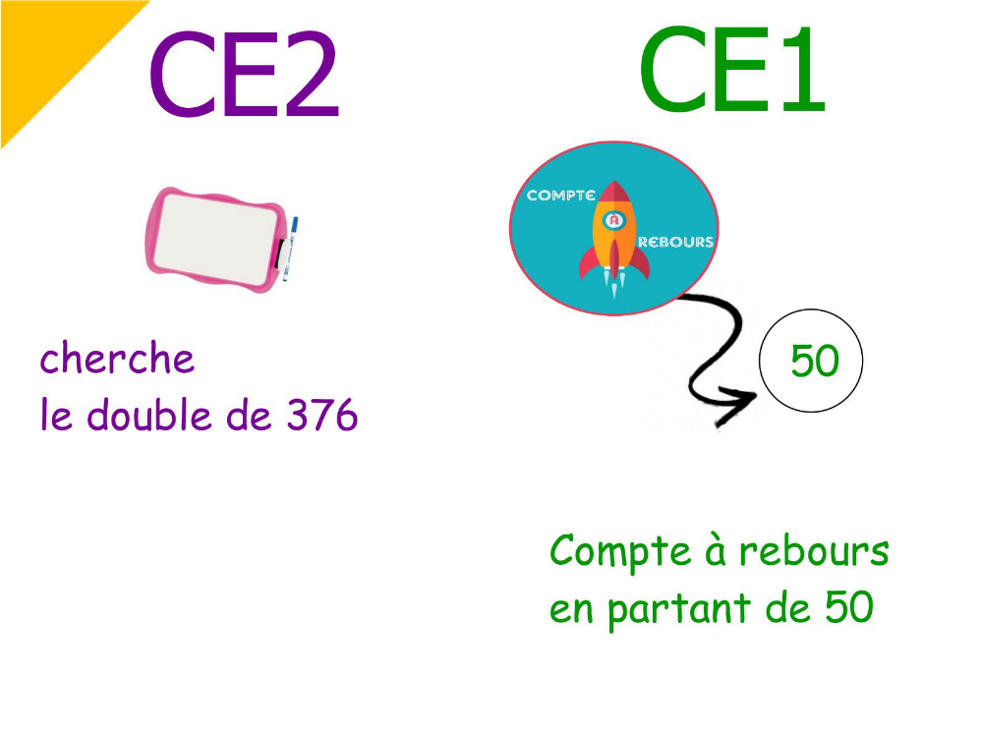
Activités ritualisées
Ecris la comptine numérique
A l’envers
De 20 à 10
10

Slide 32
Activités ritualisées
Lis ces nombres :
13
Qui veut essayer?

Slide 33
Activités ritualisées
13
C’est 10 + ....

Slide 34
Activités ritualisées
Lis ces nombres :
17
Qui veut essayer?

Slide 35
Activités ritualisées
17
C’est 10 + ....

Slide 36
Activités ritualisées
Lis ces nombres :
15
Qui veut essayer?

Slide 37
Activités ritualisées
15
C’est 10 + ....

Slide 38
Activités ritualisées
Lis ces nombres :
19
Qui veut essayer?

Slide 39
Activités ritualisées
19
C’est 10 + ....

Slide 40
Activités ritualisées
Lis ces nombres :
11
Qui veut essayer?

Slide 41
Activités ritualisées
11
C’est 10 + ....

Slide 42
Calcul mental
Ecris le résultat de ce calcul
7 + 4 =
7 + 6 =
8 + 7 =
6 + 5 =

Slide 43

Problème
J’ai 8 billes dans mon sac.
Je gagne 4 billes à la récréation.
Combien j’ai de billes?

Slide 44
Apprentissage
2 Ateliers :
Jeu
Fichier

Slide 45
Module 1 séance 4

Slide 46
Activités ritualisées
Ecris la comptine numérique
À partir de 29

Slide 47
Activités ritualisées
Lis ces nombres :
15
Qui veut essayer?

Slide 48
Activités ritualisées
15
C’est 10 + ....

Slide 49
Activités ritualisées
Lis ces nombres :
16
Qui veut essayer?

Slide 50
Activités ritualisées
16
C’est 10 + ....

Slide 51
Activités ritualisées
Lis ces nombres :
13
Qui veut essayer?

Slide 52
Activités ritualisées
13
C’est 10 + ....

Slide 53
Activités ritualisées
Lis ces nombres :
12
Qui veut essayer?

Slide 54
Activités ritualisées
12
C’est 10 + ....

Slide 55
Activités ritualisées
Lis ces nombres :
19
Qui veut essayer?

Slide 56
Activités ritualisées
19
C’est 10 + ....

Slide 57
Problème
J’ai 9 billes dans mon sac.
Je gagne 6 billes à la récréation.
Combien j’ai de billes?

Slide 58
Apprentissage
2 Ateliers :
On change par rapport à la dernière fois.
Jeu
Fichier

Slide 59
Module 1 séance 5

Slide 60
Calcul mental
Compte de 2 en 2
le plus loin possible.

Slide 61
Activités ritualisées
Récite la comptine numérique
A l’envers
De 30 à 14
14

Slide 62
Activités ritualisées
Lis ces nombres :
17
Qui veut essayer?

Slide 63
Activités ritualisées
17
C’est 10 + ....

Slide 64
Activités ritualisées
Lis ces nombres :
11
Qui veut essayer?

Slide 65
Activités ritualisées
11
C’est 10 + ....

Slide 66
Activités ritualisées
Lis ces nombres :
19
Qui veut essayer?

Slide 67
Activités ritualisées
19
C’est 10 + ....

Slide 68
Activités ritualisées
Lis ces nombres :
13
Qui veut essayer?

Slide 69
Activités ritualisées
13
C’est 10 + ....

Slide 70
Activités ritualisées
Lis ces nombres :
16
Qui veut essayer?

Slide 71
Activités ritualisées
16
C’est 10 + ....

Slide 72
Problème
J’ai 10 billes dans mon sac.
Je gagne 7 billes à la récréation.
Combien j’ai de billes?

Slide 73
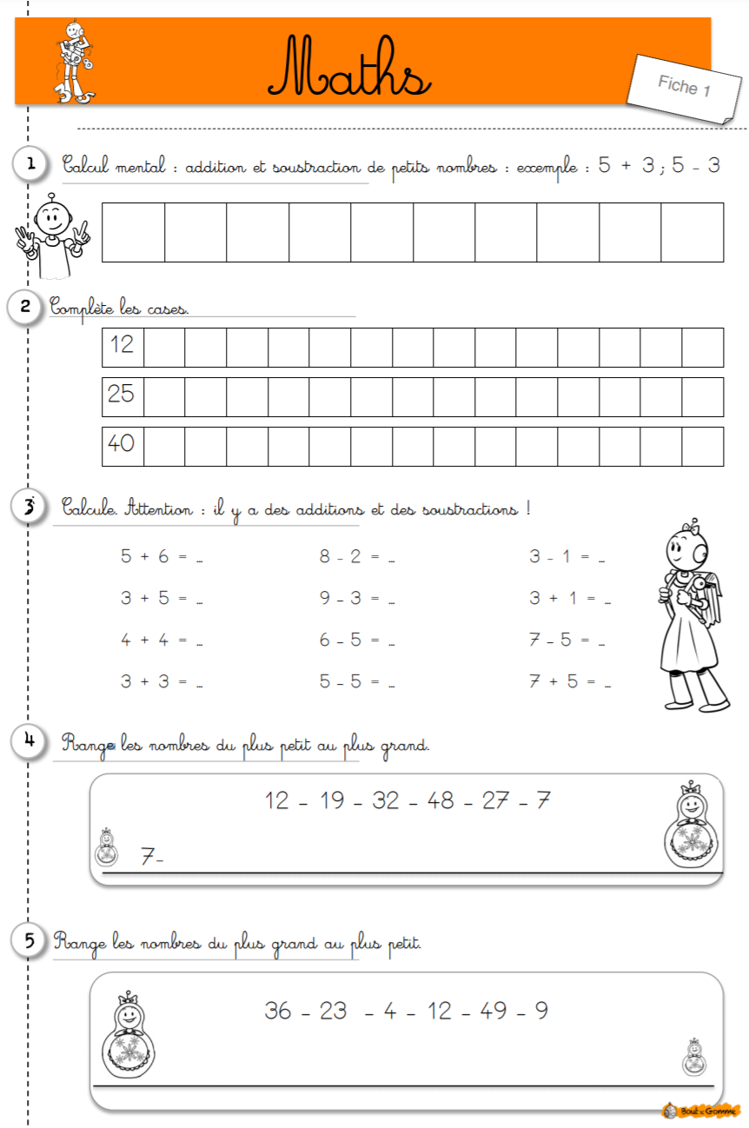
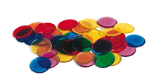
Apprentissage
p2
Je compte le nombre de jetons
et je l’écris en chiffres et en lettres.

Slide 74
Module 1 séance 6

Slide 75
Calcul mental
Compte de 5 en 5
le plus loin possible.

Slide 76
Activités ritualisées
Lis ces nombres :
18
Qui veut essayer?

Slide 77
Activités ritualisées
18
C’est 10 + ....

Slide 78
Activités ritualisées
Lis ces nombres :
13
Qui veut essayer?

Slide 79
Activités ritualisées
13
C’est 10 + ....

Slide 80
Activités ritualisées
Lis ces nombres :
15
Qui veut essayer?

Slide 81
Activités ritualisées
15
C’est 10 + ....

Slide 82
Activités ritualisées
Lis ces nombres :
16
Qui veut essayer?

Slide 83
Activités ritualisées
16
C’est 10 + ....

Slide 84
Activités ritualisées
Lis ces nombres :
12
Qui veut essayer?

Slide 85
Activités ritualisées
12
C’est 10 + ....

Slide 86
Problème
J’ai 8 billes dans mon sac.
Je gagne 8 billes à la récréation.
Combien j’ai de billes?

Slide 87
Apprentissage
p2
Je compte le nombre de jetons
et je l’écris en chiffres et en lettres.

